Slide 1
МУНИЦИПАЛЬНОЕ БЮДЖЕТНОЕ ДОШКОЛЬНОЕ ОБРАЗОВАТЕЛЬНОЕ УЧРЕЖДЕНИЕ
ДЕТСКИЙ САД «ОЛЕНЕНОК», ЯНАО, п. ТАЗОВСКИЙ
словоизменение
Составила презентацию
Шереметьева Елена Борисовна
учитель -логопед
МБДОУ д/с «Олененок»,
п.Тазовский,2022г.

Slide 2
Именительный падеж
Множественного
Числа
существительных

Slide 3
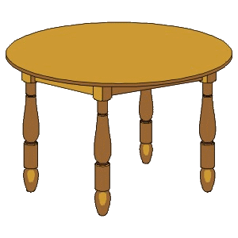
Один стол – много……

Slide 4
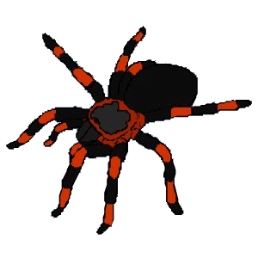
Один ….. – много …..

Slide 5
Одна ….. – много …..

Slide 6
Один ….. – много …..

Slide 7
Одно ….. – много …..

Slide 8
Одна ….. – много …..

Slide 9
Один ….. – много …..

Slide 10
Одна ….. – много …..

Slide 11
Одно ….. – много …..

Slide 12
Один ….. – много …..

Slide 13
Один ….. – много …..

Slide 14
Один ….. – много …..

Slide 15
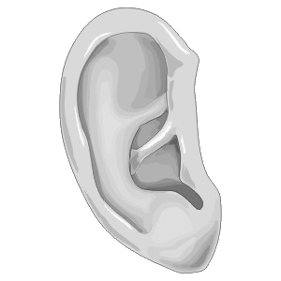
Одно ….. – много …..

Slide 16
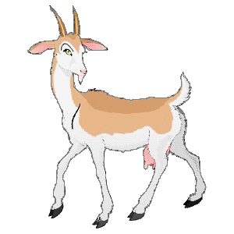
Одна ….. – много …..

Slide 17
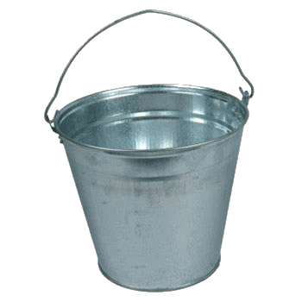
Одно ….. – много …..

Slide 18
МОЛОДЕЦ!!!

